Slide 1
Notes:
Elektroninio pristatymo viršelio skaidrė. Naudojamas pavyzdinis šablonas.

Slide 2
Verslo sąlygų gerinimo iniciatyvos ir jų įgyvendinimas
Jonas Miškinis
Muitinės departamento patarėjas
2023 balandžio 13 d.
Notes:
Elektroninio pristatymo įvado skaidrė:
Naudojamas pavyzdinis šablonas;
Įvado skaidrėje nurodoma (centruotai):
Pristatymo (darbo) pavadinimas (Arial Bold, 68-80 pt.);
Rengėjo vardas ir pavardė, pareigos, įstaiga Arial Bold, 44-46 pt);
Data (Arial Bold, 32-34 pt.).

Slide 3
Teisinė aplinka
Notes:
Elektroninio pristatymo skyriaus arba temos pavadinimas.
Naudojamas pavyzdinis šablonas.
Skyriaus arba temos pavadinimas gali būti išskiriamas atskira skaidre, rekomenduojamas žalias skaidrės fonas, baltos spalvos tekstas, šriftas Arial Bold, 44-46 pt.

Slide 4
LR viešojo administravimo įstatymas
IV SKYRIUS „LICENCIJAVIMAS IR ŪKIO SUBJEKTŲ VEIKLOS PRIEŽIŪRA“
Muitinei taikomos išimtys dėl:
33 straipsnis. „Ūkio subjektų veiklos patikrinimai“
37 straipsnis. Poveikio priemonių ūkio subjektams taikymas
38 straipsnis. Mažareikšmio teisės aktų reikalavimų pažeidimo nustatymas
Ūkio subjektų veiklos priežiūros stebėseną atlieka Ekonomikos ir inovacijų ministerija
Institucijų atliekamų priežiūros funkcijų optimizavimo gairių aprašas (LRV 2010-05-04 nutarimas Nr. 511)
EIMIN parengtos įvairios gairės ir rekomendacijos dėl tinkamo verslo priežiūros nuostatų taikymo
Notes:
(4) Nuotraukos, diagramos, graﬁkai ir kiti graﬁniai elementai elektroniniame pristatyme.
Vienoje skaidrėje naudoti kuo mažiau grafikų, lentelių.
Rekomenduojama 1, max 2.
Teksto rekomenduojama naudoti minimaliai.

Slide 5
Lietuvos muitinės veiklos rodikliai atspindintys verslo sąlygas
Notes:
Elektroninio pristatymo skyriaus arba temos pavadinimas.
Naudojamas pavyzdinis šablonas.
Skyriaus arba temos pavadinimas gali būti išskiriamas atskira skaidre, rekomenduojamas žalias skaidrės fonas, baltos spalvos tekstas, šriftas Arial Bold, 44-46 pt.

Slide 6
Priežiūros institucijų švieslentė

Slide 7
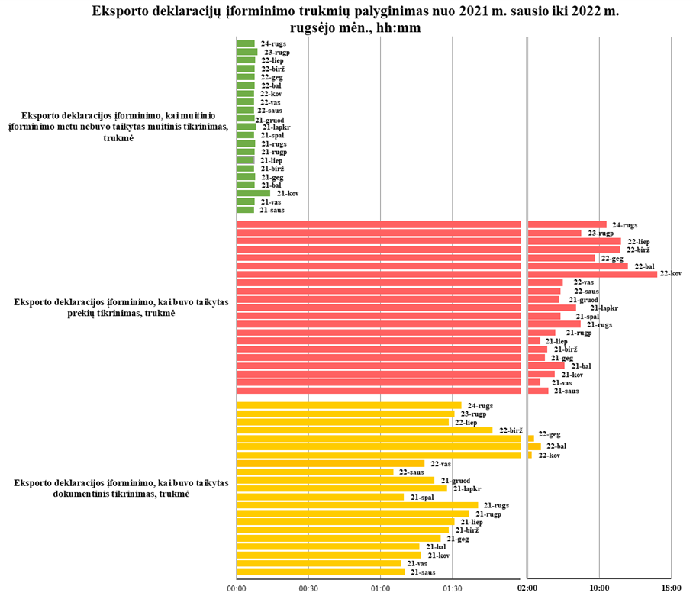
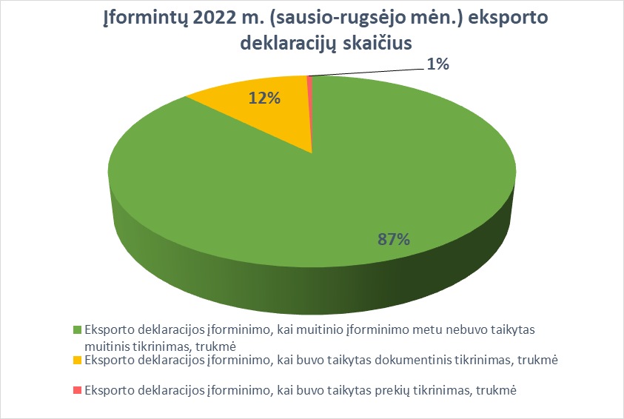
Įformintų 2021 m. ir 2022 m. (sausio-rugsėjo mėn.) eksporto deklaracijų pasiskirstymas pagal taikytą muitinės tikrinimą ir deklaracijų įforminimo trukmės

Slide 8
Importo deklaracijų, pateiktų pagal standartinę procedūrą, įforminimo laiko intervalų pasiskirstymas (visos ES valstybės narės, 2021 m.)
Šaltinis: Muitų Sąjungos veiklos tinklas (Customs Union Performance Network)
Rodiklis matuojamas elektroniniu būdu pagal standartinę procedūrą pateiktos importo deklaracijos įforminimo laiką nuo priėmimo iki prekių išleidimo. Kai kurios šalys naudoja skirtingus matavimo kriterijus: AT naudoja skirtingus laikus intervalus, DK rizikos įvertinimo momentą nurodo kaip galutinį įforminimo laiko matavimo tašką. BG ir DE duomenų nepateikė.

Slide 9
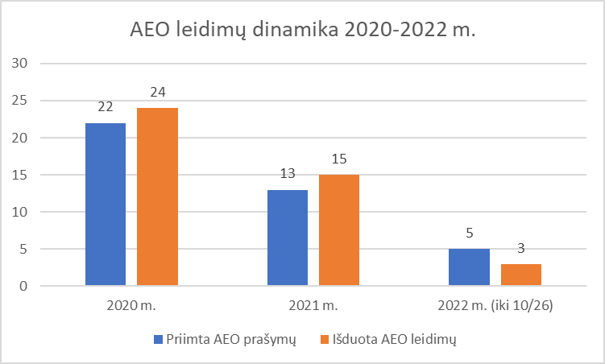
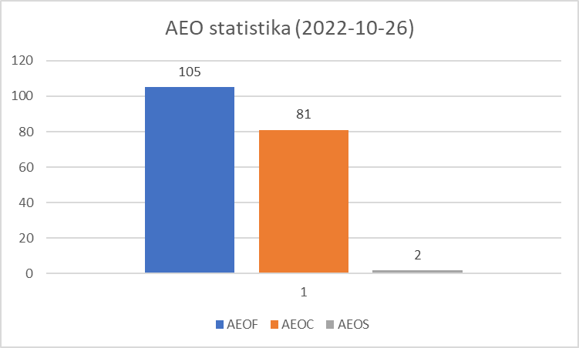
SMK įgyvendinimas Asmenų aptarnavimo gerinimo kryptys
Kadangi AEO statusas asmenims nėra privalomas, t. y. įmonės pačios apsisprendžia, ar turėti šį statusą, ar ne, jo suteikimo tam tikrais metais mažėjimas nereiškia esamos padėties blogėjimo.
Notes:
Vykdomas projektas iš ES struktūrinės paramos lėšų, kuriuo siekiama sukurti ir įdiegti vieningo konsultavimo ir informavimo Lietuvos muitinėje tinklą muitinės klientams.

Slide 10
BENDRADARBIAVIMAS SU VERSLU
INTERESŲ GRUPĖS
Notes:
Elektroninio pristatymo skyriaus arba temos pavadinimas.
Naudojamas pavyzdinis šablonas.
Skyriaus arba temos pavadinimas gali būti išskiriamas atskira skaidre, rekomenduojamas žalias skaidrės fonas, baltos spalvos tekstas, šriftas Arial Bold, 44-46 pt.

Slide 11
INTERESŲ GRUPĖS. BENDRADARBIAVIMAS SU VERSLU
Muitinės konsultacinis komitetas
Muitinės konsultacinio komiteto teritoriniai pakomitečiai
Muitinės konsultacinio komiteto taryba
Bendra darbo grupė „jautrių“ verslui muitinės priežiūros sričių identifikavimui
IT sistemų ir skaitmenizavimo klausimų pogrupius
Administracinės atsakomybės srities klausimai
Verslo sąlygų gerinimo ir supaprastinimų klausimas

Slide 12
IT sistemų ir skaitmenizavimo pogrupis
Verslui turi būti pristatomi metiniai ir strateginiai elektroninės muitinės diegimo planai (ES ir nacionaliniai IT sistemų projektai
IT darbo stabilumo klausimai. Planiniai ir neplaniniai stabdymai, operatyvus verslo informavimas ir leidimų taikyti grįžtamąja procedūrą išdavimas
IT sistemų diegimo planavimo klausimai. Verslo įtraukimas į diegimo procesą.
Bendrų projekto diegimo ir testavimo grupių sudarymas
Verslo poreikių įvertinimas ir lūkesčių suderinimas kuriant ir vystant IS
Verslo įtraukimas į projektų įgyvendinimą, bendrų komandų formavimas
Pristatyti Muitinės konsultaciniame komitete 2023 m. diegiamus IT projektus
Parengtas pavyzdinis IT sistemų diegimo planas, kuriame numatoma komunikavimo priemonės. Iš anksto rengiami konkrečių IT sistemų diegimo planai, kuriuose suplanuota ir komunikacija su verslu.
GVS diegimo pristatymas. Verslo įtraukimas į projektų įgyvendinimą, bendrų komandų formavimas. Numatoma sudaryti bendrą projekto darbo grupę (atrinkti partnerius)TRAKIS projekte.
Projekte „Mano muitinė“ numatyta atlikti verslo poreikių analizę. Pasirinktas iteracinis IT sistemos kūrimo būdas.
Tikslinga IT sistemų, teikiančių išorines paslaugas specifikacijas, derinti su Muitinės konsultaciniu komitetu, taip pat į projektų darbo grupes įtraukti ir paslaugų gavėjų atstovus.

Slide 13
Administracinės atsakomybės taikymo pogrupis
ANK taikymo vienodos praktikos LM nebuvimo problema (skirtingose muitinėse taikoma skirtinga praktika).
ANK mažareikšmių pažeidimų reglamentavimo tobulinimas ir taikymo vienodos praktikos užtikrinimas
Muitinės tarpininko už pateiktų duomenų ir dokumentų autentiškumą atsakomybės klausimas (galimybė atsakomybę perkelti duomenų ir dokumentų pateikėjui.
ANK 211 ir 212 straipsnių atribojimas (šiuo metu rengiamas išaiškinimas TM)
Kriterijų, pagal kuriuos administracinis nusižengimas laikomas mažai pavojingu, nustatymo tvarkos aprašo, patvirtinto MD GD įsakymu Nr. 1068, pakeitimas (projektas parengtas ir pateiktas darbo grupės nariams)
Inicijuotas Infokalendoriaus pakeitimas dėl informacijos apie panaikintus ar pakeistus TM priimtus nutarimus administracinio nusižengimo bylose teikimo
mokymų poreikis

Slide 14
Verslo sąlygų gerinimo ir supaprastinimo srities pogrupis
Postų infrastruktūra, PKP pralaidumas, postų veiklos pertvarka
Techninių reikalavimų muitinės sandėlių bei laikinojo saugojimo sandėlių įrengimui, bei išplanavimui tikslingumas ir peržiūrėjimas. Klaipėdos uosto laikinojo saugojimo vietų klausimai
Tarpinstitucinis (institucijų, kurios yra atsakingos už verslo priežiūrą) ir muitinės bendradarbiavimo procesų koordinavimas
Eksporto ir tranzito procedūrų formalumų atlikimo klausimai:
- neužbaigimas Lietuvos PKP;
- pertekliniai reikalavimai eksportuojamų krovinių manifeste pateikti perteklinę informaciją, kuri jau buvo pateikta EK deklaracijoje;
transporto priemonės privalomas nurodymas tiek EK tiek TR deklaracijose (18 langelio pildymas)
Muitinės priežiūros pokyčius ir su tuo iškylančias problemas svarstyti konsultaciniame komitete parengus pertvarkos planą
Techniniai bei teisiniai muitinės sandėlių reglamentavimo klausimai buvo apsvarstyti vidiniame MD specialistų pasitarime. Konstatuota, kad reikalavimai pagrįsti. Tikslinga kontroliuoti sprendimų priėmimo terminus.
Tarpinstitucinis bendradarbiavimas reglamentuotas. Būtina sukurti koordinacinį mechanizmą, kuomet šalia muitinio tikrinimo atliekamas ir kitų institucijų tikrinimas
Eksporto bei tranzito formalumų atlikimo klausimai buvo apsvarstyti vidiniame pasitarime. Konstatuota:
- EK ir TR užbaigtų procedūrų, pateikiant alternatyvius įrodymus, skaičius yra nedidelis, todėl šis klausimas bus sprendžiamas darbo tvarka;
manifesto naudojimas paspartina muitinės formalumus pasienyje, leidžia eksportuojamų prekių kontrolę perkelti į vidinius muitinės postus. Plėtojant MDAS numatyta manifeste atsisakyti besidubliuojančios informacijos pateiukimo;
aktyviosios transporto priemonės nurodymas muitinės deklaracijoje paliktas VN apsisprendimui. Rizikos valdytojai pasisakė, kad ši informacija yra kritinė valdant riziką ir daryti išimtis netikslinga.

Slide 15
Verslo sąlygų gerinimo ir supaprastinimo srities pogrupis
Didinti AEO turėtojams teikiamus papildomus privalumus ir supaprastinimus
TIR įgalioto siuntėjo projekto įgyvendinimas
Keltas klausimas: Kodėl imamas mokestis už muitinės pareigūnų iškvietimą į ūkio subjekto pageidaujamą vietą esant „raudonam“ kanalui
Buvo svarstomas klausimas dėl galimybės visoms procedūroms taikyti elektronines garantijas
Kriterijai, kurie buvo patikrinti suteikiant AEO statusą, pakartotinai netikrinami, jei suteikiami kiti muitinės supaprastinimai;
Atrenkama tikrinimui mažesnis procentas prekių;
Išankstinis pranešimas apie siuntos atrinkimą fiziniam tikrinimui (susiję su saugumu ir sauga)
Tikrinimo vietos pasirinkimas. Vieta derinama su muitine
Pirmenybė atliekant siuntų kontrolę bei kertant valstybinę sieną (kur tai leidžia posto infrastruktūra). Vvykdyti diegimo darbai Medininkų poste.
2022 m. praktikoje pradėta taikyti TIR įgalioto siuntėjo procedūra. Darbo grupėje aptarti TIR įgalioto siuntėjo procedūros vykdymo ypatumai TIR įgaliotas siuntėjas pristatė dalyviams savo patirtį įforminant TIR procedūrą kaip „įgaliotas siuntėjas“ . Buvo konstatuota kad sistema veikia. Šiuo metu šiuo statusu naudojasi 2 TIR procedūros vykdytojai
Patvirtinta MD įsakymo „Dėl rinkliavų už papildomai teikiamas paslaugas“ redakcija , kuriuo ši rinkliava panaikinta.
Darbo grupės pogrupyje buvo pristatyta diegiamos GVS sistemos funkcionalumas, kurioje numatyta galimybė elektronines garantijas taikyti visoms procedūroms bei sukurtos papildomos paslaugos verslui. GVS sistema įdiegta į gamybą 2023 m. kovo mėnesį

Slide 16
Verslo sąlygų gerinimo kryptys
Notes:
Elektroninio pristatymo skyriaus arba temos pavadinimas.
Naudojamas pavyzdinis šablonas.
Skyriaus arba temos pavadinimas gali būti išskiriamas atskira skaidre, rekomenduojamas žalias skaidrės fonas, baltos spalvos tekstas, šriftas Arial Bold, 44-46 pt.

Slide 17
Verslo sąlygų gerinimo veiklos sritys
Muitinės leidimai
Kontrolinių klausimynų plėtra
Mažareikšmiškumo kriterijų peržiūra
Grįžtamojo ryšio matavimas
Konsultavimas
Kokybės vertinimas
Konsultavimo būdų plėtra, plečiant VIKIS
Dėmesys verslo naujokams
Muitinės poveikio priemonės
Pažeidimų, už kurias taikomos baudos, susisteminimas
Verslo priežiūros rodiklių peržiūra
Reglamentavimo tobulinimas
Metinis planavimas

Slide 18
Verslo sąlygų gerinimo kryptys
Teisinė aplinka Lietuvos muitinėje. Administracinės atsakomybės už pažeidimus traktavimo klausimai.
Pasirengimas Muitinės procedūrų pokyčiams nuo 2024 m.
MDAS, NTKS ir kitų IT sistemų pertvarkymai siejant juos su SMK įgyvendinimu
Galimi procedūrų supaprastinimai AEO statuso turėtojams
Muitinės deklaracijų tvarkymo laiko optimizavimas.
Sunkvežimių eilės ir prastovos pasienyje – problemos sprendimas.
Atnaujinto nacionalinio muitinio įvertinimo teisinio reguliavimo galimybių įsisavinimas: pokyčiai, nauda verslui.
Struktūriniai pokyčiai muitinėje ir pokyčiai logistinės grandinės priežiūroje.

Slide 19
Pasiūlymai dėl Darbo grupės veiklos tęstinumo
Atnaujinti Darbo grupės, patvirtintos Muitinės departamento 2022m. Vasario 2d. Įsakymu NR 1B-69 sudėtį
Vykdyti darbus verslui aktualiose srityse pagal Muitinės departamento patvirtintus veiklos planus

Slide 20
Notes:
Elektroninio pristatymo baigiamoji skaidrė be adreso. Naudojamas pavyzdinis šablonas.

